Slide 1
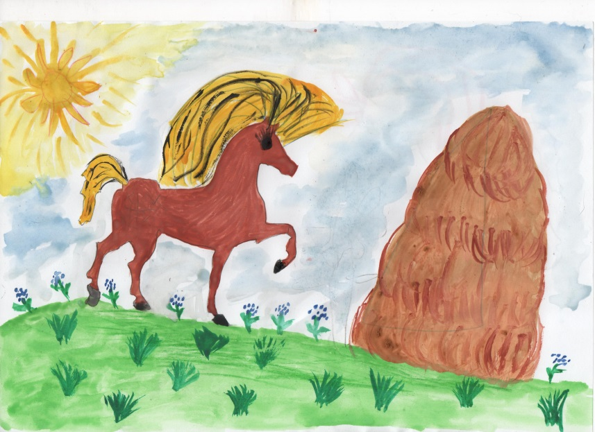
МБДОУ Подсинский детский сад «Радуга» Проектная деятельность в средней группе А «Муравьишки»
Воспитатели:
Мищенко С.Б.
Дворецких Е.В.

Slide 2
Внедрение метода проектов в воспитательный процесс обеспечивает у детей развитие любознательности, уверенности в себе, умения самостоятельно мыслить, фантазировать; помогает наполнить жизнь детей интересными делами, яркими впечатлениями, радостью творчества. Любая тема в проекте рассматривается всесторонне. Дети с удовольствием включаются в совместную деятельность, предлагают свои способы решения проблем. Знания , полученные таким способом, запоминаются надолго. Это происходит благодаря тому, что в проекте интегрируются различные образовательные области, виды детской деятельности, формы работы с детьми.

Slide 3
Тема проекта: «Лес. Дары леса» Название проекта: «Подарки Лесовичка»
Цель: создание условий для формирования у детей представлений о лесе в процессе различных видов творческой и познавательной деятельности.
Задачи:
Создать условия для уточнений представлений детей о значении леса в жизни людей.
Создать условия для развития поисковой активности детей в процессе формирования представлений о грибах и ягодах. Способствовать воспитанию бережного отношения к природе.
Способствовать формированию представлений о порядковых числительных, порядковом счете.
Способствовать приобщению детей к работе с природными материалами; развивать умение использовать в речи прилагательные, глаголы, предлоги, наречия.
Способствовать обеспечению условий для формирования культуры безопасной жизнедеятельности.
Способствовать развитию эстетического восприятия окружающего мира.

Slide 4
Описание работы по проекту
В ходе работы над проектом с детьми проводилась ООД , велись различные беседы по теме проекта «Лес. Дары леса», такие как: «Лекарственные растения», «Чем отличаются садовые ягоды и лесные», «Есть полезные и ядовитые ягоды и грибы, чем они опасны и полезны», «Что можно приготовить из ягод», «О правилах безопасности в лесу».
Так же проводились различные игры: «Съедобное - Несъедобное», «Лесные лабиринты», «Определи по запаху». Дидактические игры: «Вершки корешки», лото и домино «Ягода», «Чей листок?», «Назови гриб». Подвижные игры: «У медведя во бору», «По желанию», «Найди себе пару», «К названому дереву беги». Хакасская п/игра «Метжчек» (Жмурки). Сюжетно – ролевая игра «Печем пироги с ягодами».
Из групповой мини библиотеки дети познакомились со сказками В.Катаева «Дудочка и кувшинчик», хакасской народной сказкой «Волшебное озеро», загадками про ягоды и грибы. Дети сочиняли сказки «Кукольный театр».
В ходе работы родители - дети: было предложено изготовить поделки в «Лес на подоконнике»; просмотр мультфильмов «Дудочка и кувшинчик», «Война грибов и ягод»; экскурсия в лес; фото презентации: «Грибное царство», «Лекарственные растения»,.
Заключительным этапом стала викторина «В гостях у Лесовичка».

Slide 5
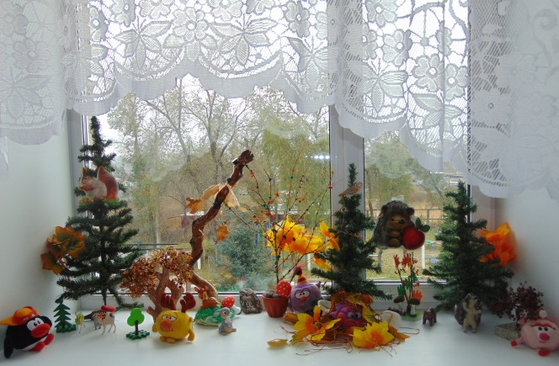
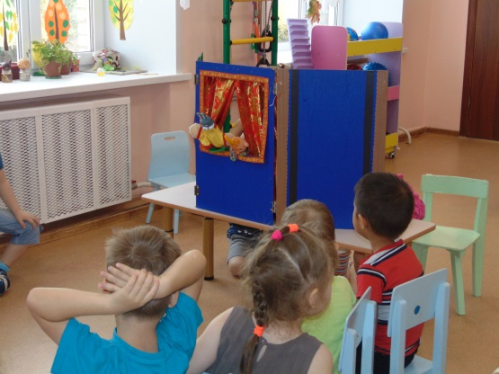
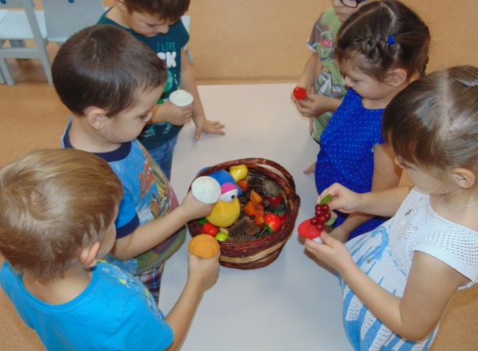
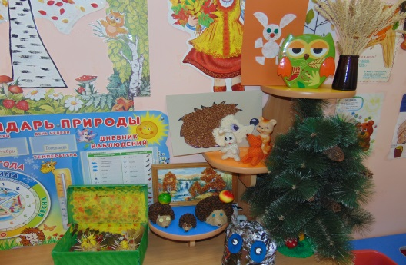
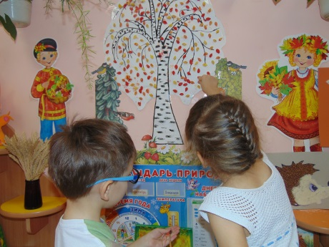
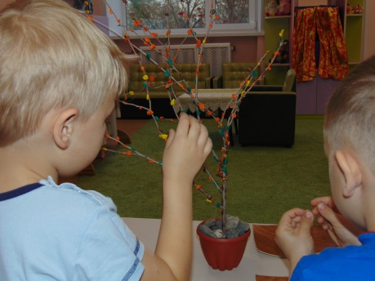
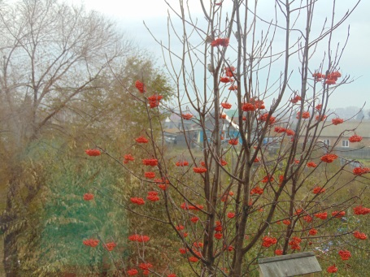
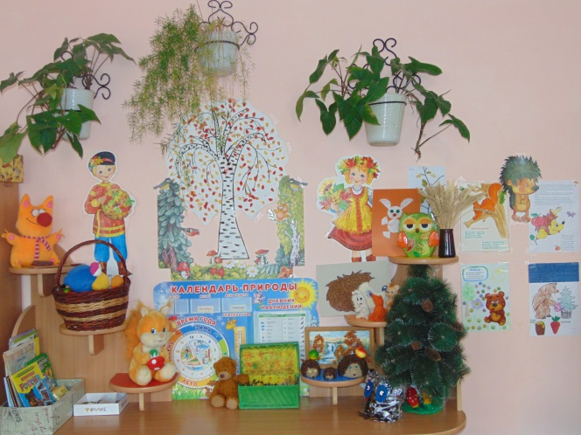
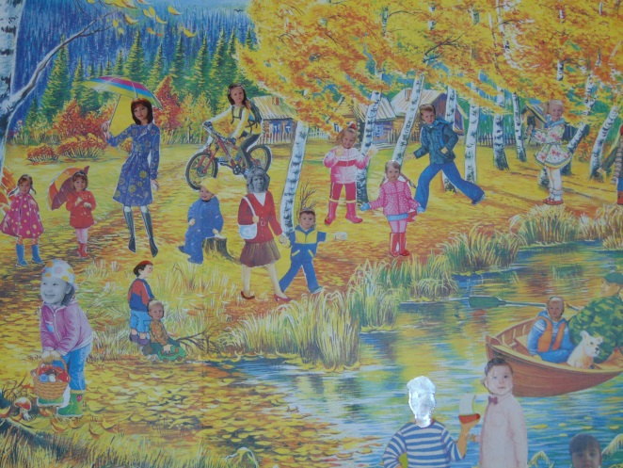
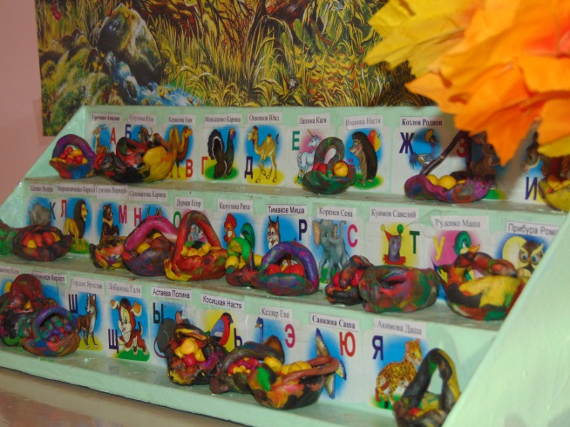
Лес на подоконнике Кукольный театр Д/игра «Дары леса»
Поделки «Жители леса» Продуктивная деятельность «Мои деревья» Фото – презентация
Наглядный материал «Путешествуем по лесу» ООД «Угощение для медведя»

Slide 6
Тема проекта: «Овощи» Название проекта: «Разноцветный огород»
Цель: создание условий для формирования у детей интереса к опытно-исследовательской деятельности в процессе выращивания овощей в комнатных условиях.
Задачи:
Способствовать расширению знаний у детей об овощах, их выращиванию, полезных свойствах.
Способствовать развитию свободного общения с взрослыми и детьми, активизации и пополнению активного и пассивного словаря.
Обеспечить условия для развития поисковой активности детей в процессе формирования представлений об объектах окружающего мира, о свойствах и отношениях объектов окружающего мира.
Создать условия для формирования первичных представлений о труде взрослых, с помощью посадки огорода на подоконнике.
Создать условия для формирования представлений о том, что множество(много) может состоять из разных по качеству элементов: предметов разного цвета, размера, формы.

Slide 7
Описание работы по проекту
Прежде чем приступить к работе над проектов провелась работа по привлечению родителей по подготовке необходимых атрибут и материалов. Все организованные образовательные события проводились с участием мультяшного персонажа Лунтика. Была разработана ООД по темам: «Свекла, лук и шпинат, будет вкусный наш салат», «Сто одежек и все без застежек» (рассматривание овощей), «Раз, два не зевай, а в корзину полезай» (количественный счет), «Дары осени» (рисование), «Овощи для магазина» (лепка).
В процессе работы над проектом дети были увлечены и игровой деятельностью. Дидактические игры: «Чудесный мешочек», «Что можно приготовить из овощей?», «Съедобное-несъедобное», «Угадай на вкус», «Четвертый лишний», «Составь картинку», «Вершки - корешки», «Мамины помощники». Хороводная игра «Есть у нас огород».
Совместно с родителями: Дети поделились и рассказали о своем любимом овоще из огорода, что позволило организовать выставку «Что нам осень подарила?». Нашли и заучили загадки и стихи о овощах. Организовывали экскурсию на овощной рынок, совместную трудовую деятельность «Собираем урожай».
Из прочитанной художественной литературы детям понравились: сказка «Пых», стихотворение В.Коркина «Что растет на нашей грядке», хакасская сказка «Сам погибай, а товарища выручай». А так же просмотр видео-фильмов «Времена года. Хакассия».

Slide 8
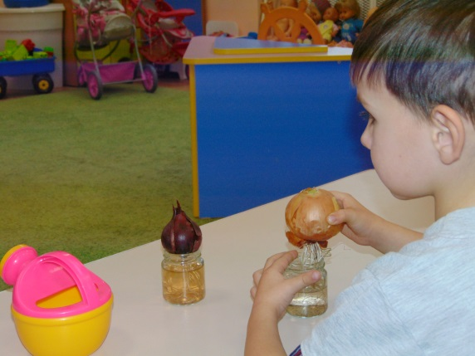
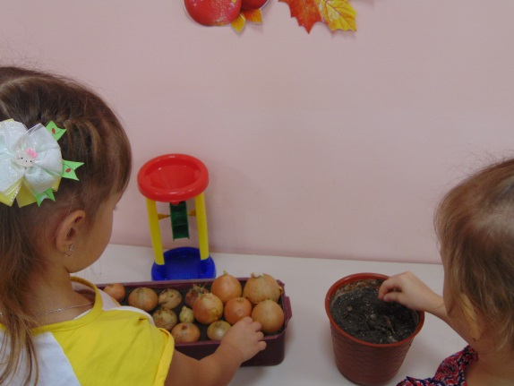
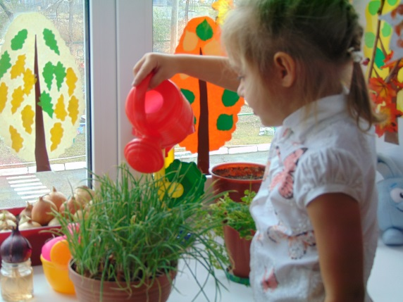
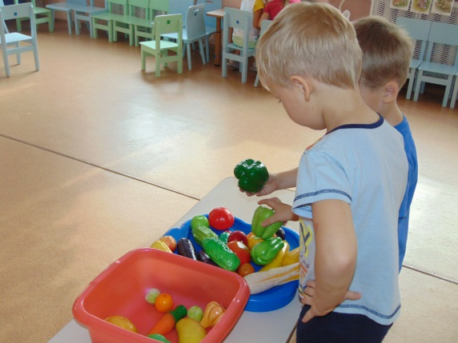
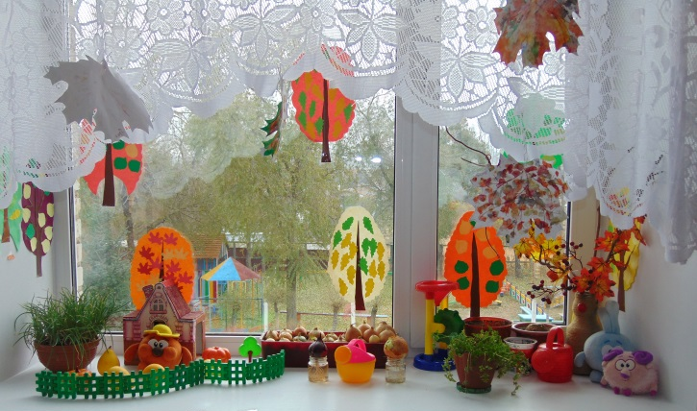
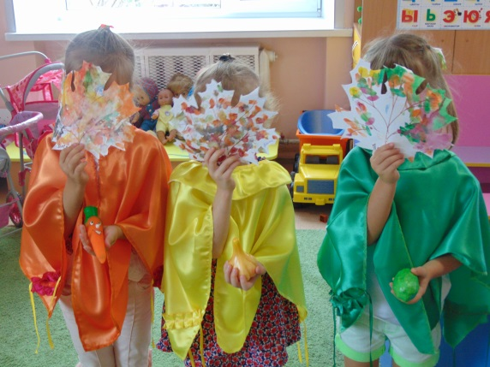
Посадка огорода на подоконнике проводилась, как игровые упражнения «Что за чем?», «От семян к урожаю».
На заключительном этапе для родителей был организованна показ театрализованного представления из детских импровизаций: «Разноцветный огород».
Опытно-исследовательская деят-ть Садим огород Ухаживаем за огородом
Готовим салат Огород на подоконнике Детские импровизиции

Slide 9
Тема проекта: «Красная книга» Название проекта: «Дикие животные занесенные в Красную книгу»
Цель: Создание условий для формирования системы знаний о диких животных осенью, посредством развития познавательных и творческих способностей детей в процессе создания мини-энциклопедии «Моя Красная книга».
Задачи:
Способствовать формированию представлений о диких животных лесов России и Хакассии, их образе жизни, питании, жилищах.
Способствовать развитию умений сравнивать предметы и объекты по внешним признакам; группировать; составлять целое из частей.
Развивать умение употреблять в речи простейшие виды сложносочиненных и сложноподчиненных предложений.
Создать условия для развития речевой активности, путем обогащения словаря именами существительными, прилагательными, глаголами.
Воспитывать заботливое отношение к животным.
Приучать детей взаимодействовать в коллективе, в общении со сверстниками и взрослыми.

Slide 10
Описание работы по проекту
Приступая к работе по проекту, требовало рассмотреть и изучит достаточно много психолого-педагогической, методической и художественной литературы, чтобы более доступно изучит Красную книгу. Была разработана и проведена ООД в соответствии с возрастом.
Подобранны следующие материалы игровой деятельности:
Дидактические игры: «Лесные обитатели занесенные в Красную книгу» (работа по схемам), «Кто чем питается?», «Кто где живет?», «Узнай по следу», «Найди пару» (звери и детеныши), «Выложи животного по контуру».
Пальчиковые игры-потешки: «Сидит белка на тележке», «Посадим цветы».
Подвижные игры: «Спит в берлоге крепко мишка», «Пчелы и медведи», «Гуси - лебеди». «Лиса и зайцы», «Звери и охотник».
Сюжетно-ролевая игра «Мы в библиотеке».
Работая по проекту основное внимание уделялось диким животным занесенным в Красную книгу. Поэтому проводились беседы по темам: «Животный мир моего края», «Как звери к зиме готовятся», «Травоядные и хищники». Хорошо прошла работа рассказывание детьми о животных подготовленными с родителями: «Как лиса за зайцем охотилась» (придумывание сказок), «Рассказывание по картинка», «Не робей загадки отгадай скорей».

Slide 11
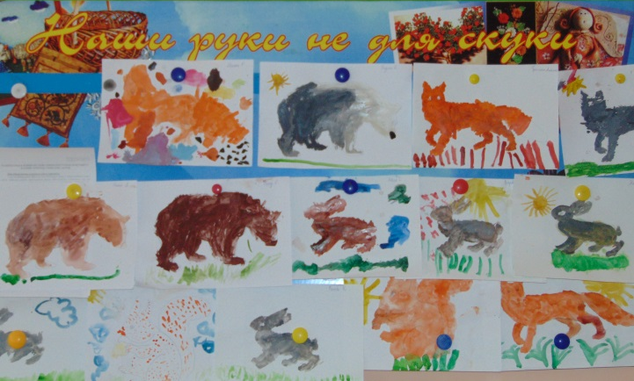
Не осталась без внимания продуктивная деятельность, детям были предложены различные варианты: лепка и рисование животного, Сюжетное рисование «Кого встретил колобок», Конструирование из природного материала, изготовление колажа «Мое любимое животное», изготовление «Наша красная книга».
Дети познакомились и с новыми художественными произведениями: «Лиса и кувшин», «Заяц-хвастун», «Чудесные истории про зайца по имени Лек», Н.Аросьева и С. Черный «Волк», Братья Гримм «Заяц и еж», произведение хакасского писателя Кильчичакова «Сказка о хитрой лисе, Стихотворение В.Майнагашева «Плач зайчика». Просмотр мультфильма из серии Смешариков «Красная книга».
Итогом проекта стала презентация проекта для детей старших групп «Моя красная книга».
Поделки из природного материала Рисование по контору «Мое любимое животное»

Slide 12
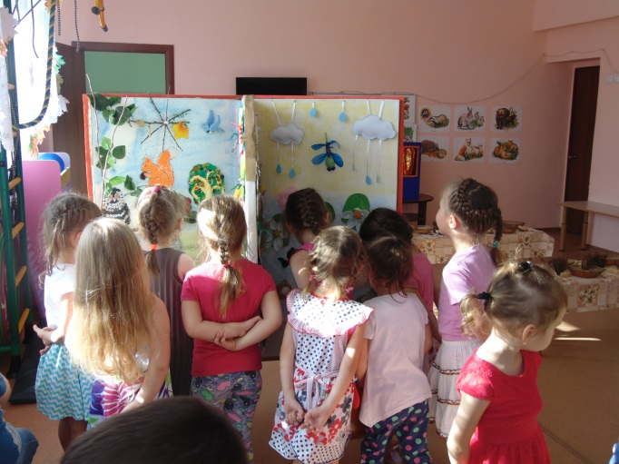
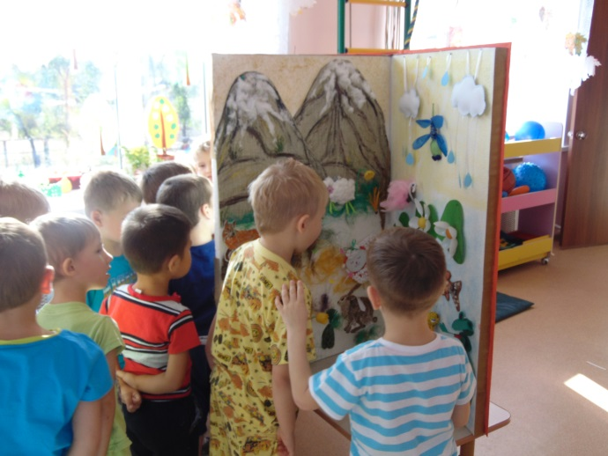
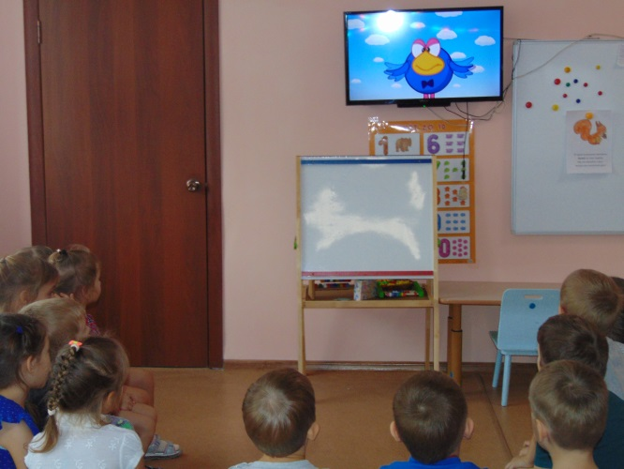
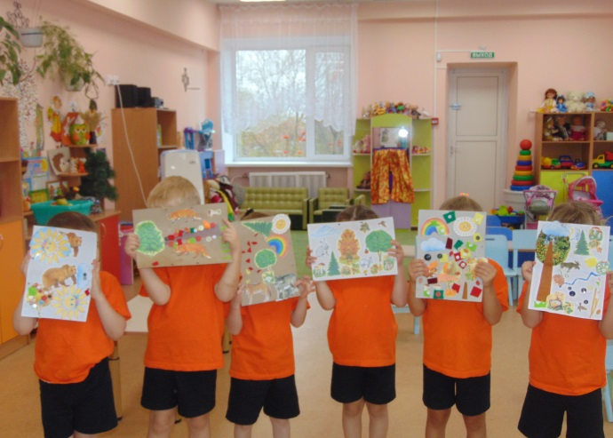
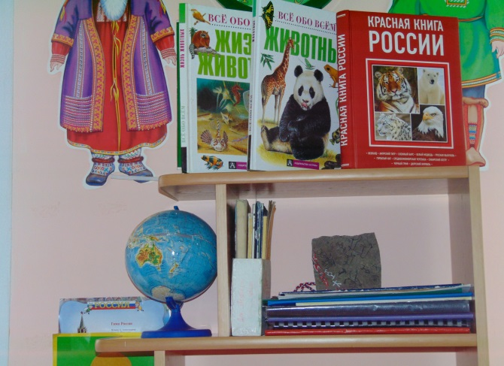
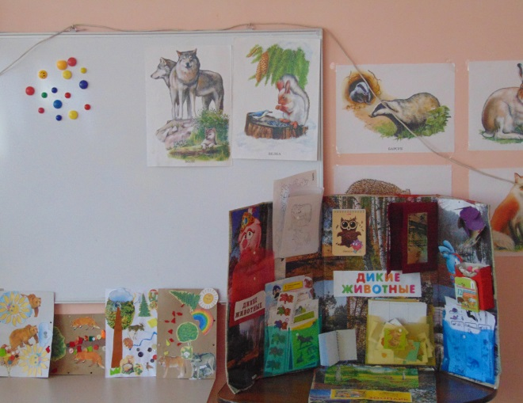
Оказание помощи в изготовлении «Красной книги» Просмотр видео фильма
Колаж «Жизнь диких животных» Полезные книжки Выставка работ

